Slide 1
证券投资技术分析
本章重点：K线图、切线理论和形态理论、技术指标
第一节 K线图分析
第二节 切线理论和形态理论
第三节 波浪理论
第四节 技术指标

Slide 2
一、技术分析的涵义与目的
（一）技术分析涵义
以证券价格的动态和变动规律为分析
对象，借助图表和各类指标，通过对
证券市场行为的分析，以预测证券市
场未来变动趋势的分析方法。

Slide 3
（二）技术分析的目的
研究股价未来变动趋势
1、涨势
2、跌势
3、盘整

Slide 4
二、技术分析的假设与要素
（一）技术分析假设
1、市场行为涵盖一切信息
2、证券价格沿一定趋势运动
3、历史会重复
（二）技术分析的要素
1、成交价
2、成交量
3、时间

Slide 5
（三）技术分析应注意的问题
技术分析必须与基本分析结合起来使用
多种技术分析方法综合研判；
理论与实践相结合 。

Slide 6
第一节 K线图分析
一、K线的图形种类及意义
1、K线图形的种类
2、K线图形的意义

Slide 7

阳线和阴线的画法：
上影线
最高价
收盘价
实体
开盘价
下影线
最低价
6

Slide 8

最高价
开盘价
收盘价
最低价

Slide 9






K线的主要形状 ：
1）光头阳线和光头阴线；光脚阳线和光脚阴线 ；光头光脚阳线和光头光脚阴线

Slide 10





2) 十字型 ；T字型和倒T字型 ；一字型

Slide 11
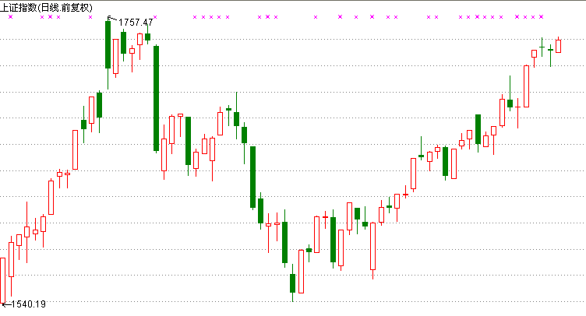

Slide 12
单根K线的应用
应用单根K线研判行情，主要从实体的长短、阴阳，上下影线的长短以及实体的长短与上下影线长短之间的关系等几个方面进行。

Slide 13
（1）大阳线实体和大阴线实体
实体很长以至于可以忽略上下影线的存在 。
多方占绝对优势
空方占绝对优势
低开高走
高开低走

Slide 14


（2）有上下影线的阳线和阴线
对多方与空方优势的衡量，主要依靠上下影经和实体的长度来确定。

Slide 15
（3）十字星
十字星的出现表明多空双方力量暂平衡，使用权市暂失去方向，但却是一个值得警惕、随时可能改变趋势方向的K线图形。

Slide 16
第一节 K线图分析
二、K线组合分析
1、两根K线组合分析
2、数根K线组合分析

Slide 17
由多根K线的组合推测行情
K线组合的情况非常多，要综合考虑各根K线的阴阳、高低、上下影线的长短等。无论是两根K线、三根K线乃至多根K线，都是以各根K线的相对位置和阴阳来推测行情的。
将前一天的K线画出，然后，将这根K线按数字划分成五外区域 ：

Slide 18
K线区域的划分
1
2
3
4
5

Slide 19
对于两根K线的组合来讲，第二天的K线是进行行情判断的关键。简单地说，第二天我空双方争斗的区域越高，越有利于上涨；越低就越有利于下跌。也就是说从区域1到区域5是多方力量减少、空方力量增加的过程。
二连阴
二连阳

Slide 20

K线的组合形态及应用
底部形态：多为股价下跌一段时间后形成的K线组合形态，空方力量已成强弩之末，而多方力量蓄势待发。是较为典型的底部形态，为较好的买入时机。
1）早晨之星

Slide 21
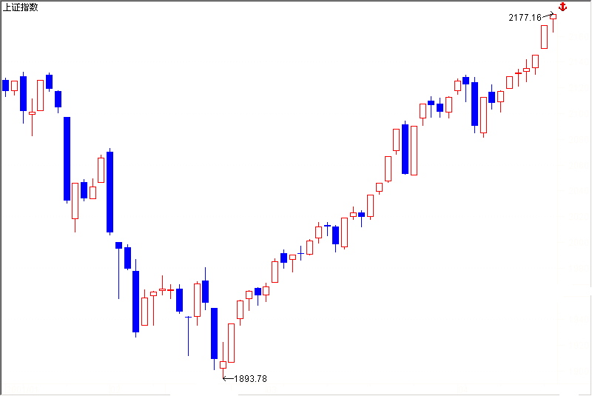
底部形态实例之一：早晨之星
早晨之星

Slide 22
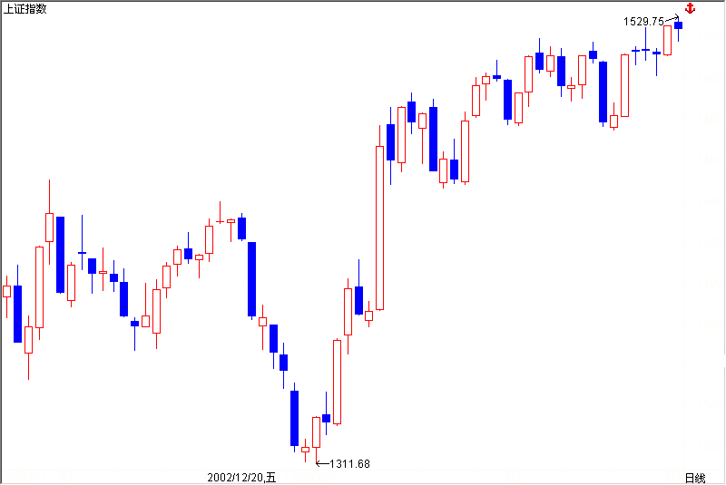
底部形态实例之二：早晨之星
早晨之星

Slide 23
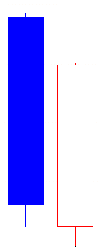
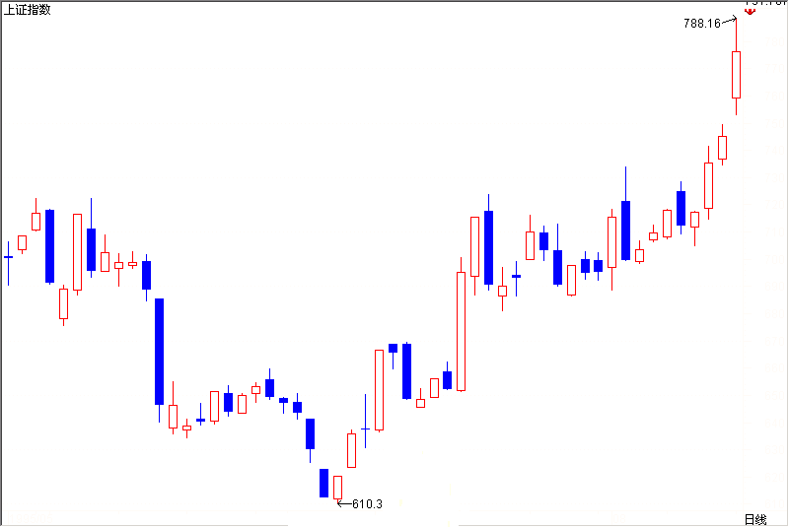
2）“刺透底部”
底部形态实例之三：“刺透”
“刺透”形态

Slide 24
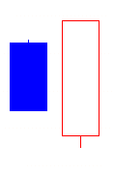
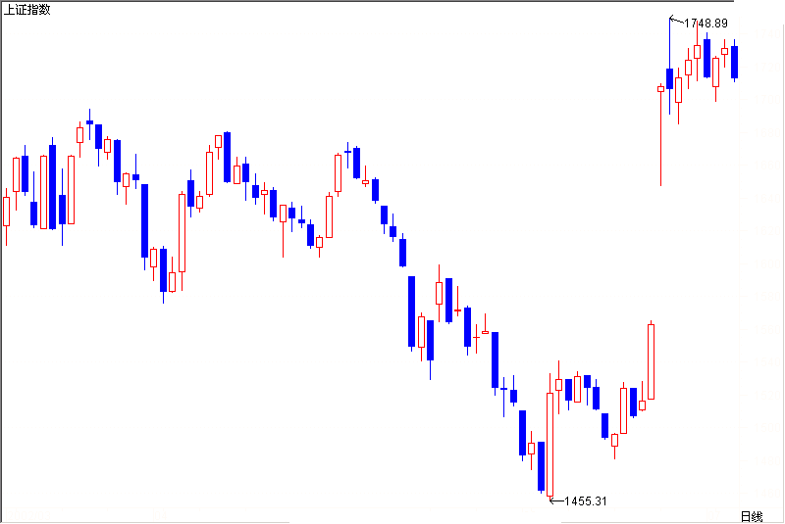
3）底部的“穿头破脚”
底部形态之实例四：“穿头破脚”
穿头破脚

Slide 25

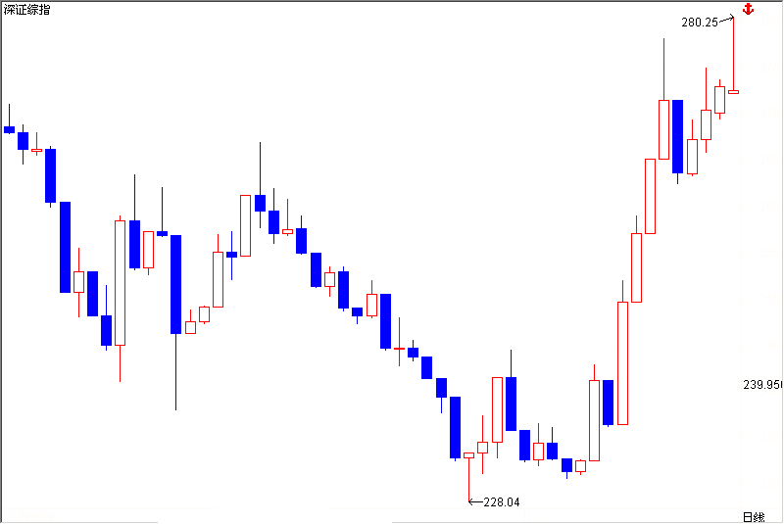
4）T字型底部
底部形态实例之五：T字型底部
T字型底部

Slide 26

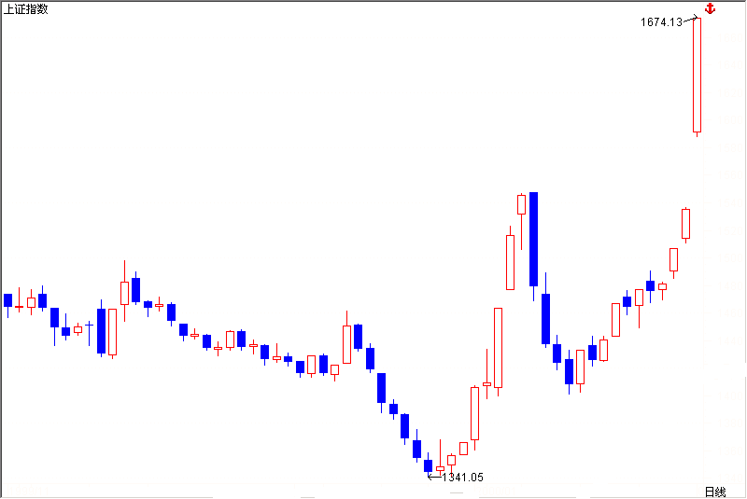
5）倒T字型底部
底部形态实例之六：倒T字型底部
倒T字型底部

Slide 27
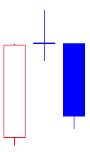
K线的组合形态及应用
顶部形态：多为股价上涨一段时间后形成的K线组合形态，多方力量已成消耗殆尽，而空方积蓄力量开始打压。是较为典型的顶部形态，为较好抛出时机。
1）黄昏之星

Slide 28
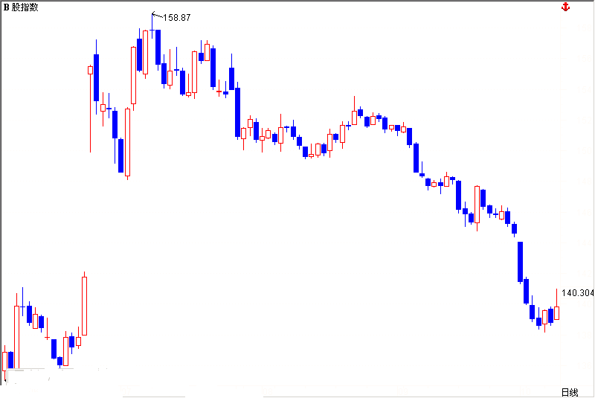
顶部形态实例之一：黄昏之星
黄昏之星

Slide 29

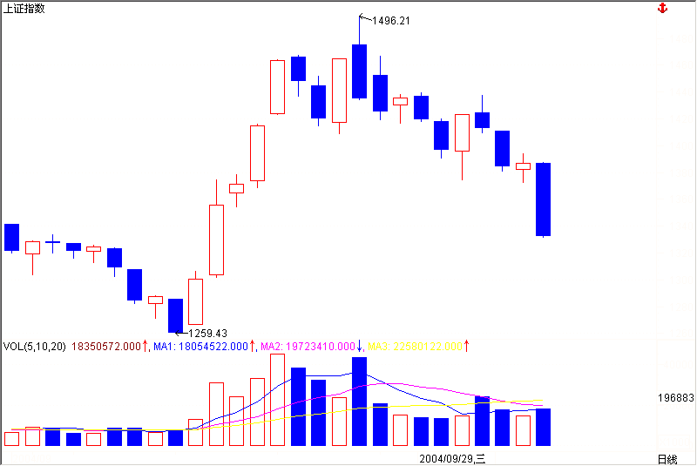
2）乌云盖顶
顶部形态实例之二：乌云盖顶
乌云盖顶
大成交量

Slide 30

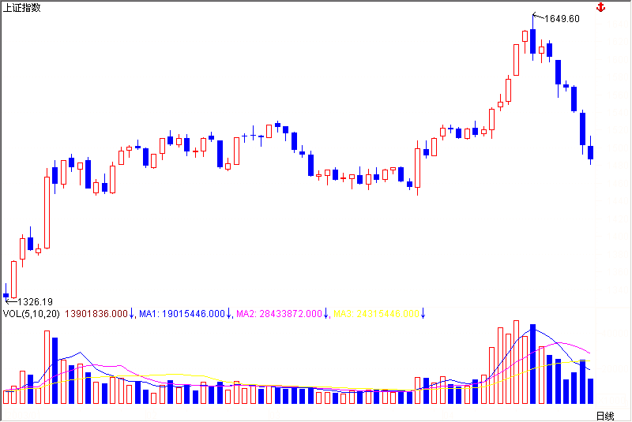
3）顶部的“穿头破脚”
顶部形态实例之三：“穿头破脚”
穿头破脚
大成交量

Slide 31

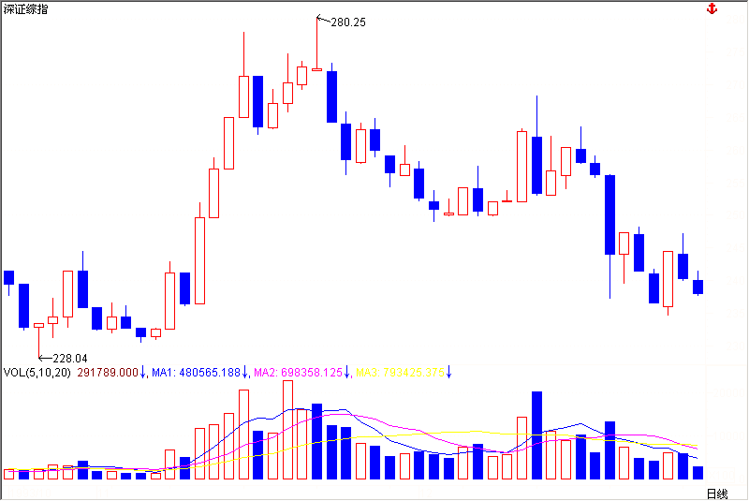
4）顶部“射击之星”
顶部形态实例四：“射击之星”
“射击之星”

Slide 32

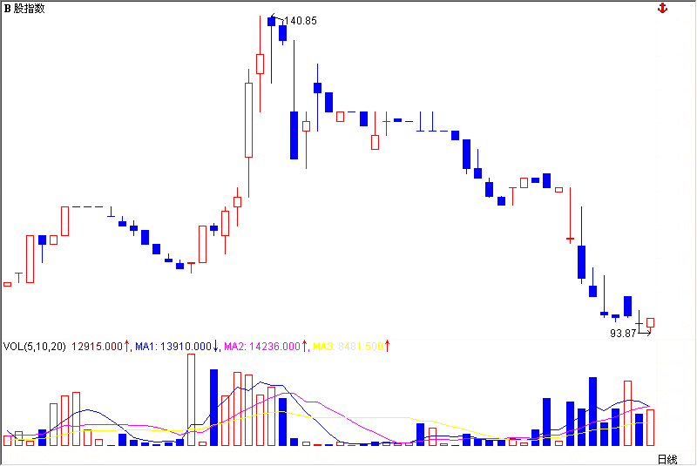
5）顶部“吊颈”形态
项部形态实例之五：“吊颈”
“吊颈”形态

Slide 33
应用K线组合应注意的问题：
无论是一根K线，还是两根、三根以至更多的根K线，都是对多空双方争斗作出的一个描述，由它们的组合得到的结论都是相对的，不是绝对的。对股票投资者而言，结论只是一个建议作用。
在应用时，有时会发现运用不同种类的组合会得到不同的结论。有时应用一种组合得到明天会下跌的结论，但是次日股价没有下跌，反而上涨。这时的一个重要原则是尽量使用根数多的K线组合的结论，并将新的K线加进来重新进行分析判断。一般说来，多根K线组合得到的结果不大容易与事实相反。

Slide 34
第二节 切线理论和形态理论
切线理论

Slide 35
切线的定义：切线是按一定方法和原则在由股票价格的数据所绘制的图表中画出一些直线，然后根据这些直线的情况推测股票价格的未来趋势，这些直线就叫切线。
切线的作用：切线的作用主要是起支撑和压力的作用，支撑线和压力线的往后延伸位置对价格趋势起一定的制约作用。
切线的种类：目前,画切线的方法有很多种：主要有趋势线、轨道线、黄金分割线、百分比线等。

Slide 36
（一）支撑线和压力线
1、支撑线和压力线的含义
支撑线又称为抵抗线，是指当股价下跌到某个价位附近时，会出现买方增加、卖方减少的情况，从而使股价停止下跌，甚至有可能回升。常以前期股价各低点做切线。
压力线又称为阻力线，是指当股价上涨到某价位附近时，会出现卖方增加、买方减少的情况，股价会停止上涨，甚至回落。常以前期股价各高点做水平切线。

Slide 37
压力
2、支撑线与压力线的作用
支撑线与压力线会阻止或暂时阻止股价向一个方向继续运动
要维持上升行情，就必须突破上升的压力线的阻力与干扰，创造出新的高点
要维持下跌行情，就必须突破下降的支撑线的阻力与干扰，创造出新的低点
压力
支撑
支撑
压力
压力
支撑
支撑

Slide 38
2、支撑线与压力线的作用（续）
支撑线与压力线又有彻底阻止股价按原方向变动的可能
在上升趋势中，如果下一次未向上突破压力线，反而向下突破了上升趋势的支撑线，这是趋势发生转折的强烈信号
同样在下降趋势中，如果下一次未向下突破支撑线，反而向上突破了下降趋势的压力线，这是趋势发生转折的强烈信号
压力
支撑
压力
支撑

Slide 39
3、支撑线和压力线的相互转化
一条支撑线如果被跌破，那么该支撑线将成为压力线；反之，一条压力线被突破，该压力线将成为支撑线
支撑线与压力线的相互转换可以从心理与成本两方面进行解释
心理方面，在压力线卖出者寻求 回补、买入者寻求增持、旁观者介入导致；反之亦然
成本方面，压力位的突破伴随着比较大的成交量，使得这个位置的交易成本集中，不易跌破，反之亦然。
压力
支撑
压力
支撑

Slide 40
4、支撑线和压力线的确认和修正
一条支撑线或压力线对当前影响的重要性有三个方面的考虑：
股价在这个区域停留时间的长短；
股价在这个区域伴随的成交量大小；
这个支撑区域或压力区域发生的时间距离当前这个时期的远近。
显然，股价停留的时间越长、伴随的成交量越大、离现在越近，则这个支撑或压力区域对当前的影响就越大，反之就越小。

Slide 41
4、支撑线和压力线的确认和修正（续）
若原有的支撑线或压力线不完全符合上面所述的三个条件，这时需要对原有支撑线压力线进行修正。
支撑线和压力线的修正过程其实是对现有各个支撑线和压力线的重要性的确认。

Slide 42
（二）趋势分析
趋势的含义：趋势是指股票价格的波动方向。
趋势的方向：上升方向、下降方向、水平方向（无趋势方向）。

Slide 43
趋势的类型：按道氏理论的分类，趋势分为三个类型：
主要趋势。主要趋势是趋势的主要方向，是投资者极力要弄清楚的。了解了主要趋势才能够做到顺势而为。主要趋势是股价波动的大方向，一般持续的时间比较长（这是技术分析的第二大假设所决定的）。
次要趋势：次要趋势是在主要趋势过程中进行的调整。由于趋势不会是直来直去，总有个局部的高速和回撤，次要趋势完成的正是这一使命。次级趋势经常与基本趋势的运动方向相反，并对其产生一定的牵制作用，因而也称为股价的修正趋势。
短暂趋势。短暂趋势是在次要趋势过程中进行的调整。短暂趋势与次要趋势的关系就如同次要趋势与主要趋势的关系一样。反映了股价在几天内的变动情况。

Slide 44
道氏理论
（1）、世界上最早的技术分析方法。
（2）、该理论认为，股市受经济因素影响，呈现周期性变化，并有周期性。

Slide 45
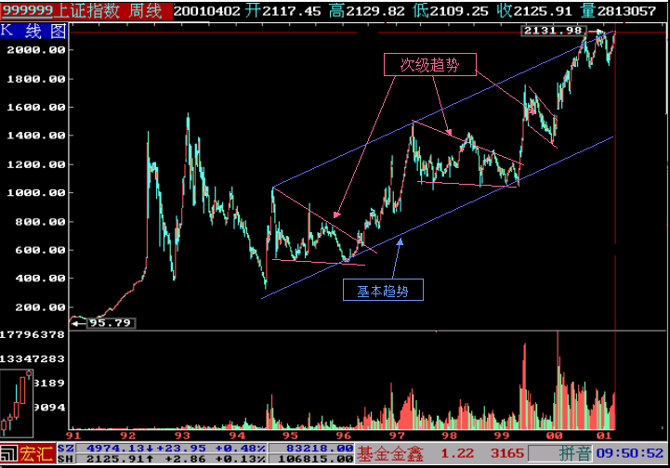

Slide 46
（三）趋势线和轨道线
1、趋势线
1）含义：证券价格变化的趋势是有方向，因而可以用直线将这种趋势表示出来，这样的直线称为趋势线。
由于股票价格的波动可分为长期趋势、中期趋势和短期趋势三种，因此，描述价格变动的趋势线也分为长期趋势线、中期趋势线和短期趋势线三种。

Slide 47
2）画法：连接一段时间内价格波动的高点或低点可画出一条趋势线。
在上升趋势中，将两个或多个低点连成一条直线，就得到上升趋势线
在下降趋势中，将两个或多个高点连成一条直线，就得到下降趋势线
上升趋势线是支撑线的一种；下降趋势线是压力线的一种
上升趋势
下降趋势

Slide 48
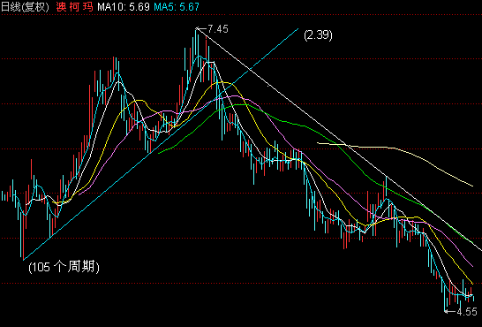

Slide 49
3）趋势线的的确认及其作用
确认：
首先，必须确实有趋势存在。也就是说，在上升趋势中，必须确认出两个依次上升的低点；在下降趋势中，必须确定两个依次下降的高点，才能确认趋势的存在
其次，画出直线后，还应得到第三个点的验证才能确认这条趋势线是有效的。

Slide 50
趋势线的作用：
对价格今后的变动起约束作用，使价格总保持在这条趋势线的上方(上升趋势线)或下方(下降趋势线)。实际上，就是起支撑和压力的作用。
趋势线被突破后，就说明股价下一步的走势将要反转。越重要、越有效的趋势线被突破，其转势的信号越强烈。被突破的趋势线原来所起的支撑和压力作用就要相互交换作用了。

Slide 51
2、轨道线
轨道线又称通道线或管道线，是基于趋势线的一种方法。在已经得到了趋势线后，通过第一个峰和谷可以作出这条趋势线的平行线，这条平行线就是轨道线。
轨道线被触及次数越多，延续时间越长，其重要性越高。

Slide 52
轨道线的作用
轨道线展示了股价在上升或下降过程中的波动范围。
轨道线的突破
对上升轨道线的上突破并不是趋势反向的开始，而是趋势加速的开始，反之亦然
对上升轨道线的下突破则是趋势反向的开始，反之亦然

Slide 53
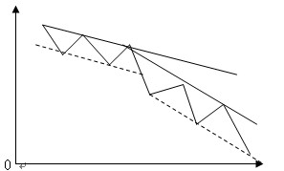
轨道线的突破
上升趋势的加速
下降轨道的加速
轨道线和趋势线是相互合作的一对。
很显然，先有趋势线，后有轨道线。趋势线比轨道线重要。
趋势线可以单独存在，而轨道线则不能单独存在。

Slide 54
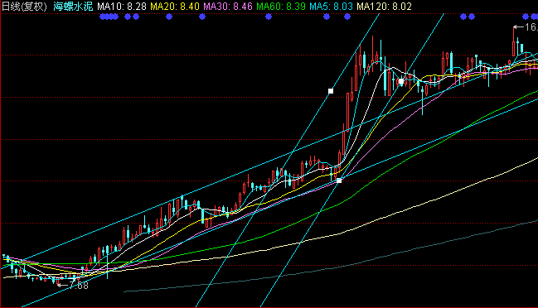

Slide 55
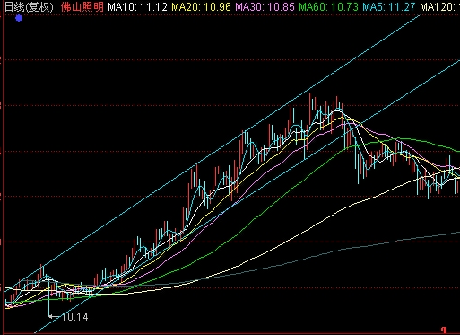

Slide 56
（四）黄金分割线和百分比线
1、黄金分割线
黄金分割法是依据0.618黄金分割率原理计算得出的点位，这些点位在证券价格上升和下跌过程中表现出较强的支撑和压力效能。其计算方法是依据在上升或下跌幅度的0.618及其黄金比率的倍率来确定支撑和压力点。

Slide 57
黄金分割
把一条线段分割为两部分，使其中一部分与全长之比等于另一部分与这部分之比。其比值是一个无理数，取其前三位数字的近似值是0.618。由于按此比例设计的造型十分美丽，因此称为黄金分割。
X/(X+Y)=Y/X

Slide 58
黄金分割线的应用步骤：
1）记住以下若干个特殊数字：
0.191 0.382 0.618 0.809
1.191 1.382 1.618 1.809
2 2.382 2.618 5.236
2）找到一个点，以便画出黄金分割线。这个点是上升起点，或者是下跌行情的起点。这个点一经确定，就可画出黄金分割线了(起点的价位乘以上述数字)

Slide 59
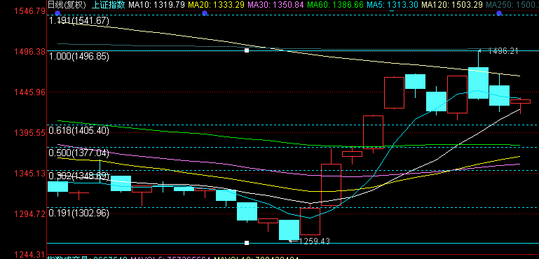

Slide 60
2、百分比线
百分比线考虑问题的出发点是人们心理因素和一些整数的分界点，这些点位在股票价格上升或下跌过程中表现出较强的支撑和压力效能。
百分比数一共十个，它们是1/8、1/4、3/8、1/2、5/8、3/4、7/8、1、1/3、2/3。
在百分比线中， 1/2、 1/3、2/3这三条线最为重要和常用，在很大程度上，这三条线是人们的一种心理倾向。

Slide 61
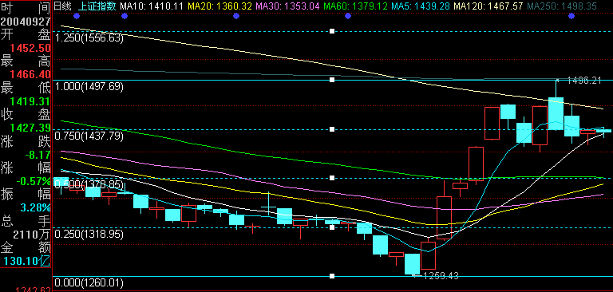

Slide 62
黄金分割线和百分比线的特点：
黄金分割线与百分比线是两类重要的切线；
它们都是水平的直线；
它们主要用于对反弹幅度的测算；
也可用于波浪理论中对上涨幅度的推测。

Slide 63
（五）应用切线理论应注意的问题
支撑线和压力线有突破和不突破两种可能，在实际运用中会产生一些令人困惑的现象，往往要等到价格已经离开了很远才能肯定突破成功与否；
用上述各种方法得到的切线提供了支撑线与压力线的位置，这些价格的位置仅仅是作为参考的价格，不能当作万能的工具，需结合其他技术手段多方面考虑才能提高正确率。

Slide 64
第二节 切线理论和形态理论
形态理论

Slide 65
含义：形态理论正是通过研究股价所走过的轨迹，分析的挖掘了曲线告诉我们的一些多空双方力量的对比结果，进而指导我们的操作行动。
趋势的方向发生变化一般不是突然来到的，变化都有一个发展的过程。形态理论通过研究股价曲线的各种形态，发现股价正在进行的行动方向。

Slide 66
（一）股价移动规律和两种形态类型
1、移动规律：
股价的移动是由多空双方力量大小决定的。股价移动的规律是完全按照多空双方力量对比大小和所占优势的大小而行动的。
股价的移动应该遵循这样的规律：
第一：股价应在多空双方取得均衡位置上下来回波动；
第二：原有的平衡被打破后，股价将寻找新的平衡位置。
这种股价移动的规律可用下式描述：
持续整理、保持平衡→打破平衡→新的平衡→再打破平衡→再寻找新的平衡→……

Slide 67
2、股价移动的两种形态类型
两大类型：持续整理形态和反转突破形态。
前者保持平衡，后者打破平衡。
持续整理形态：包括三角形、矩形、旗形和楔形。出现在行情中途
反转突破形态：包括头肩形态、双重顶（底）形态、圆弧顶（底）形态、喇叭形以及V形反转形态 。出现在行情起点或终点。

Slide 68
（二）反转突破形态
反转突破形态描述了趋势方向的反转，是投资分析中应该重点关注的变化形态。
1、头肩形态：
是实际股价形态中出现最多的一种形态，也是最著名和最可靠的反转突破形态。一般分为头肩顶、头肩底以及复合头肩形态三种类型。

Slide 69
头肩顶
头肩底
头
C
1
左肩
右肩
F
A
E
2
B
D
G
D
G
B
A
E
F
左肩
右肩
C
头
1

Slide 70
（1）头肩顶
头肩顶的要点提示：
一般来说左肩和右肩的高点大致相等，部分头肩顶的右肩较左肩为低。但如果右肩的高点较头部还要高，形态便不能成立。
如果其颈线向下倾斜，显示市场非常疲乏无力。
成交量方面，左肩最大，头部次之，而右肩最少。不过，根据有些统计所得，大约有三分之一的头肩顶左肩成交量较头部为多，三分之一的成交量大致相等，其余的三分之一是头部的成交大于左肩的。
倘若成交在颈线跌破时激增，显示市场的抛售力量十分庞大，股价会在成交量增加的情形下加速下跌。

Slide 71
头肩顶的要点提示（续）：
在跌破颈线后可能会出现暂时性的回升（后抽），这情形通常会在低成交量的跌破时出现。不过，暂时回升应该不超越颈线水平。
头肩顶是一个杀伤力十分强大的形态，通常其跌幅大于量度出来的最少跌幅。
假如股价最后在颈线水平回升，而且高于头部，又或是股价于跌破颈线后回升高于颈线，这可能是一个失败的头肩顶，不宜过分信赖。

Slide 72
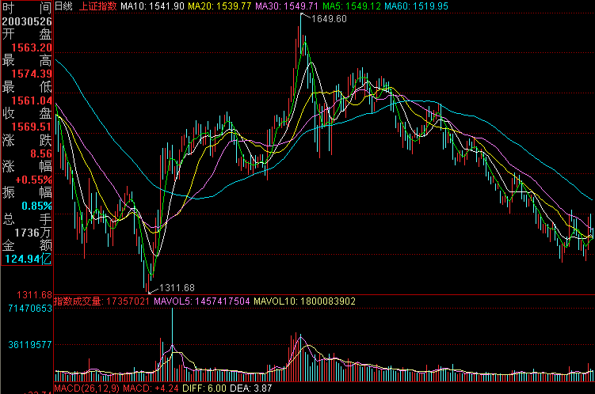

Slide 73
（2）、头肩底
头肩底的要点提示
头肩顶和头肩底的形状差不多，主要的区别在于成交量方面。头肩顶形态完成后，向下突破颈线时，成交量不一定放大；而头肩底形态向上突破颈线，若没有较大成交量的出现，可靠性将大为降低。
当头肩底颈线突破时，就是一个真正的买入讯号，虽然股价和最低点比较，已上升一段幅度，但升势只是刚刚开始，显示买入的投资者应该继续追入。其最少升幅的量度方法是从头部的最低点画一条垂直线相交于颈线，然后在右肩突破颈线的一点开始，向上量度出同样的高度，所量出的价格就是该股将会上升的最小幅度。另外，当颈线阻力突破时，必须要有成交量激增的配合，否则这可能是一个错误的突破。不过，如果在突破后成交逐渐增加，形态也可确认。
一般来说，头肩底型态较为平坦，因此需要较长的时间来完成。

Slide 74
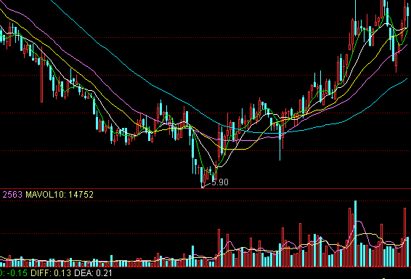

Slide 75
头肩顶和头肩底的特征：
这是一个长期性趋势的转向型态，通常会在牛市或熊市的尽头出现。
头肩顶的形状呈现三个明显的高峰，其中位于中间的一个高峰较其他两个高峰的高点略高。至于成交量方面，则出现梯级型的下降。当最近的一个高点的成交量较前一个高点为低时，就暗示了头肩顶出现的可能性；当第三次回升股价没法升抵上次的高点，成交继续下降时，有经验的投资者就会把握机会沽出。头肩底则刚好相反。
当头肩顶颈线击破时，就是一个真正的沽出讯号，虽然股价和最高点比较，已回落了相当的幅度，但跌势只是刚刚开始，未出货的投资者继续沽出。头肩底刚好相反。
当颈线跌破后，我们可根据这型态的最少跌幅量度方法预测股价会跌至哪一水平。这量度的方法是一一从头部的最高点画一条垂直线到颈线，然后在完成右肩突破颈线的一点开始，向下量出同样的长度，由此量出的价格就是该股将下跌的最小幅度，头肩底则一样。

Slide 76
2、双重顶和双重底
双重顶和双重底就是市场上众所周知的M头和W底 。
A
C
D
B
B
D
A
C
双重顶
双重底
O

Slide 77
双重顶和双重底的要点提示
双头的两个最高点并不一定在同一水平，二者相差少于３％是可接受的。通常来说，第二个头可能较第一个头高出一些，原因是看好的力量企图推动股价继续再升，可是却没法使股价上升超逾百分之三的差距。一般双底的第二个底点都较第一个底点稍高，原因是先知先觉的投资者在第二次回落时已开始买入，令股价没法再次跌回上次的低点。
双头最少跌幅的量度方法，是由颈线开始计起，至少会再下跌从双头最高点至颈线之间的差价距离。双底最少涨幅的量度方法也是一样，双底之最低点和颈线之间的距离，股价于突破颈线后至少会升抵相当长度。
形成第一个头部（或底部）时，其回落的低点约是最高点的１０％－２０％（底部回升的幅度也是类似）

Slide 78
双重顶和双重底的要点提示（续）
4. 双重顶（底）不一定都是反转信号，有时也会是整理形态，这要视二个波谷的时间差决定，通常两个高点（或两个低点）形成的时间相隔超过一个月为常见。
5. 双头的两个高峰都有明显的高成交量，这两个高峰的成交量同样尖锐和突出，但第二个头部的成交较第一个头部显著为少，反映出市场的购买力量已在转弱。双底第二个底部成交量十分低沉，但在突破颈线时，必须得到成交量激增的配合方可确认。双头跌破颈线时，不须成交量的上升也应该信赖。
6. 通常突破颈线后，会出现短暂的反方向移动，称之为反抽，双底只要反抽不低于颈线（双头之反抽则不能高于颈线），型态依然有效。
7. 一般来说，双头或双底的升跌幅度都较量度出来的最少升／跌幅要大

Slide 79
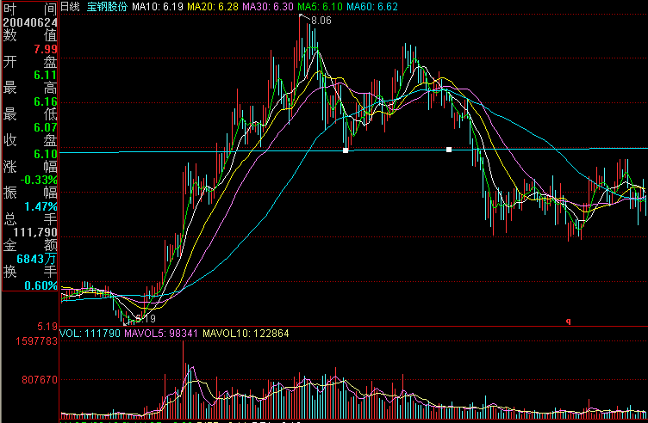

Slide 80
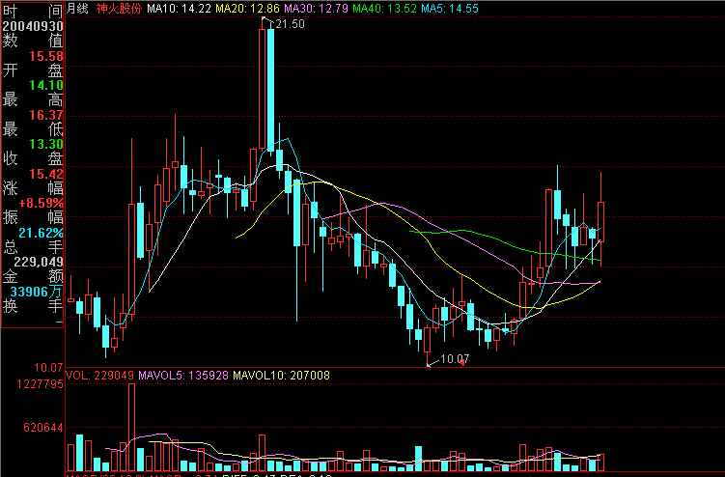

Slide 81
3、三重顶（底）形态
三重顶（底）形态是双重顶（底）的扩展形式，也是头肩顶（底）的变形，由三个一样高或一样低的顶和底组成。与头肩开的区别是头的价位回缩到与肩差不多相等的位置，有时甚至低于或高于肩部一点。
应用和识别三重顶（底）的方法主要是用识别头肩形态的方法。头肩形态适用的方法三重顶（底）都适用，这是因为三重顶（底）从本质上说就是头肩形态。
与一般头肩形态最大的区别是，三重顶（底）的颈线和顶部（底部）连线是水平的，这就使得三重顶（底）具有矩形的特征。
比起头肩形态来说，三重顶（底）更容易演变成持续形态，而不是反转形态。

Slide 82
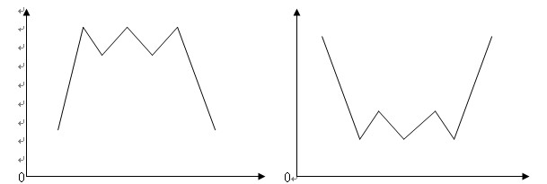
三重顶
三重底

Slide 83
4、圆弧形态
圆弧形又称为碟形、圆形或碗形等，这些称呼都很形象。不过应该注意的是：图中的曲线不是数学意义上的圆，也不是抛物线，而仅仅是一条曲线。
圆弧顶
圆弧底

Slide 84
圆弧形态的要点提示
形态完成、股价反转后，行情多半呈爆发性，涨跌急速，持续时间也不长，一般是一口气走完，中间极少出现回档或反弹。因此，形态确信后应立即顺势而为，以免踏空、套牢。
在圆弧顶或圆弧底形态的形成过程中，成交量的变化都是两头多，中间少。越靠近顶或底成交量越少，到达顶或底时成交量达到最少。在突破后的一段，都有相当大的成交量。
圆弧形态形成所花的时间越长，今后反转的力度就越强，越值得人们去想念这个圆弧形。

Slide 85
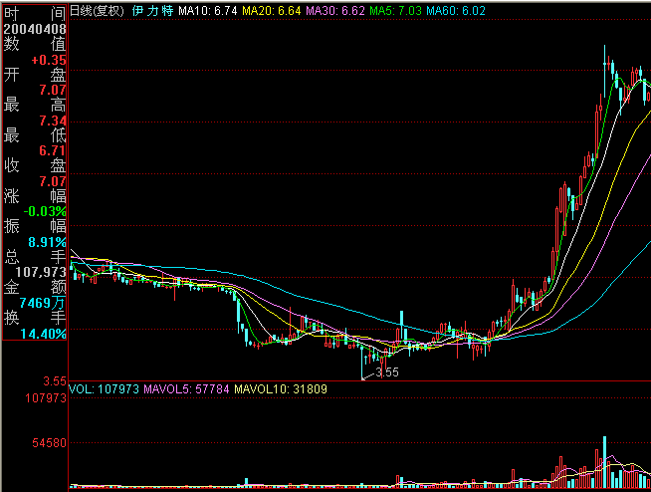

Slide 86
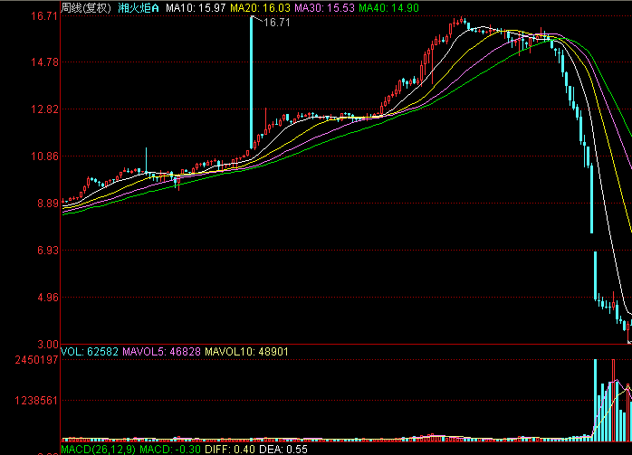

Slide 87
5、喇叭形态
喇叭形的正确名称应该是扩大化形或增大形。因为这种形态酷似一个喇叭，故得此名。
5
3
1
7
2
4
6

Slide 88
喇叭形态的要点提示
喇叭形是因为投资者冲动的投资情绪所造成，通常在长期性上升的最后阶段出现，是顶部反转突破的重要形态。
一个标准的喇叭型应该有三个高点，二个底点。这三个高点一个比一个高，中间的二个低点则一个较一个低；当股价从第三个高点回跌，其回落的低点较前一个低点为低时，可以假设型态的成立。和头肩顶一样，喇叭型属于“五点转向”型态，故此一个较平缓的喇叭型也可视之为一个有较高右肩和下倾颈线的头肩式走势。
喇叭形形成后下调过程中，肯定会遇到反扑，而且力度相当大，这是喇叭形的特殊性，但只要反扑高度不超过下跌高度的一半，下跌势头将持续。
这型态并没有最少跌幅的量度公式估计未来跌势，但一般来说，跌幅都是很大的。
喇叭型是由投资者冲动和不理性的情绪造成的，因此它绝少在跌市的底部出现。

Slide 89
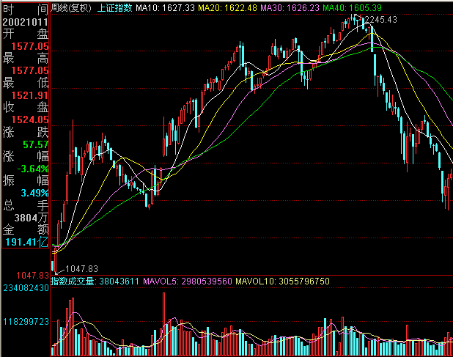

Slide 90
6、V形反转形态
V形走势是一种很难预测的反转形态，它往往出现在市场剧烈的波动之中。无论V形顶还是V形底的出现，都没有一个明显的形成过程，这一点同其他反转形态有较大的区别，因此往往让投资者感到突如其来甚至难以置信。

Slide 91
V形
倒V形

Slide 92
V形反转形态的要点提示
V形反转往往与消息面的巨变有关。
通常Ｖ型的左方涨势或跌势十分陡峭，而且持续一段时间。Ｖ型的顶部或底部十分尖锐，一般来说形成这转势点的时间仅三、两个交易日，而且成交在这高点或低点明显增多。
Ｖ形走势在转势点必须有明显成交量配合，在图形上形成倒Ｖ型

Slide 93
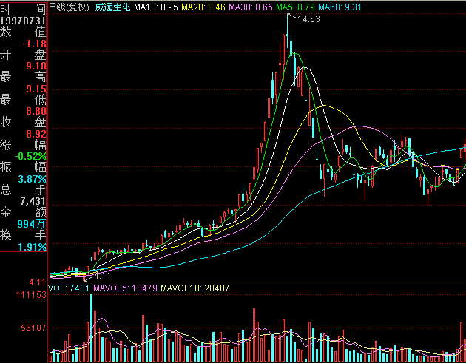

Slide 94
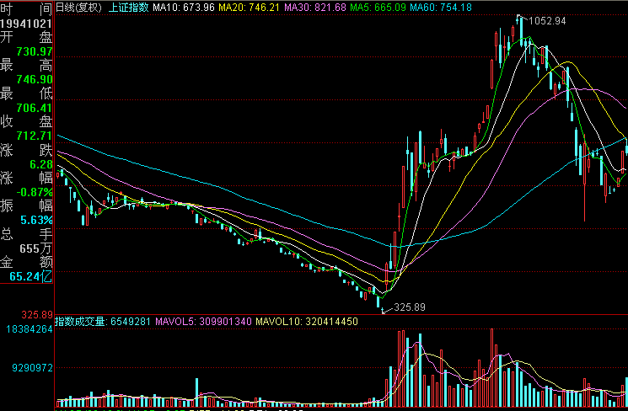

Slide 95
（三）持续整理形态
与反转突破形态不同，持续整理形态描述的是在股价向一个方向经过一段时间的快速运行后，不再继续原趋势，而在一定区域内上下窄幅波动，等待电动机成熟后再继续前进。这种运行所留下的轨迹称为整理形态

Slide 96
1、三角形整理形态
三角形整理形态主要分为三种：对称三角形、上升三角形和下降三角形。
第一种有时也称正三角形，后两种合称直角三角形。

Slide 97
（1）对称三角形
大多发生在一个大趋势的途中，它表示原有趋势暂时处于休整阶段，之后继续沿着原趋势的方向运行
A
C
B

Slide 98
对称三角形的要点提示
一个对称三角形的形成，必须要有明显的二个短期高点和短期低点出现。
对称三角形的股价变动愈接近其顶点而未能突破界线时，其力量愈小，若太接近顶点的突破即失效。通常在距三角形底边一半或四分之三处突破时会产生最准确的移动。
向上突破需要大成交量伴随，向下突破则不必。有一点必须注意，假如对称三角形向下跌破时有极大的成交量，可能是一个错误的跌破讯号，股价于跌破后并不会如理论般回落。倘若股价在三角形的尖端跌破，且有高成交的伴随，情形尤为准确；股价仅下跌一，二个交易日后便迅回升，开始一次真正的升市。有假突破时，应随时重划界限形成新的三角形。

Slide 99
对称三角形的要点提示（续）
4. 虽然对称三角形大部分是属于整理型态，不过亦有可能在升市的顶部或跌市的底部中出现。根据统计，对称三角形中大约四分之三属整理型态，而余下的四分之一则属转势型态。
5. 对称三角形突破后，可能会出现短暂的反方向移动（反抽），上升的后抽止于高点相连而成的型态下跌的后抽则受阻于低点相连的线之下，倘若股价的后抽大于上述所说的位置，形态的突破的可能有误。

Slide 100
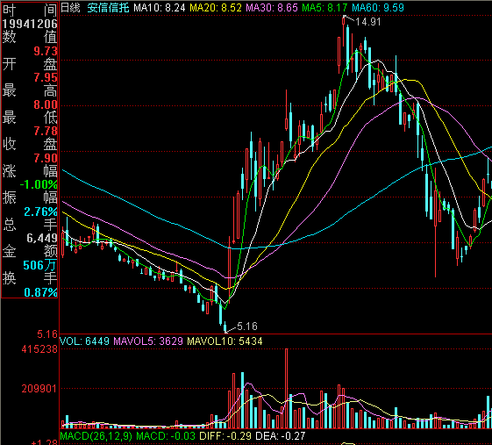

Slide 101
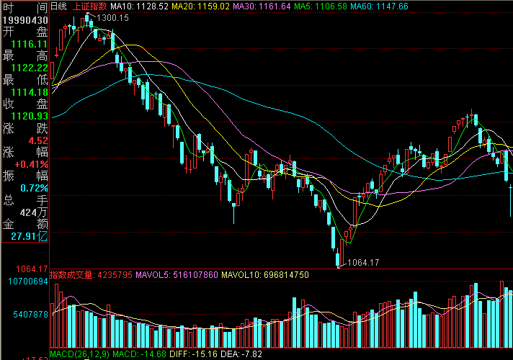

Slide 102
（2）上升三角形
是对称三角形的变形体，上升三角形比对称三角形有更强烈的上升意识
A
C
B

Slide 103
上升三角形的要点提示
如果股价原有的趋势是向上，遇到上升三角形后，几乎可以肯定今后是向上突破。但在上升行情的末端出现则容易发生假的向上突破。
如果原有的趋势是下降，则出现上升三角形后，前后股价的趋势可能会发生变化。 一般情况下，依然会维持下降趋势，但在下降趋势处于末端时，上升三角形还是以看涨为主。这样。上升三角形就成了反转形态的底部。
上升三角形在突破顶部水平的阻力线时，有一个短期买入讯号，但上升三角形在突破时须伴有大成交量。
上升三角形被突破后，也有高度测算功能，方法与对称三角形类似。

Slide 104
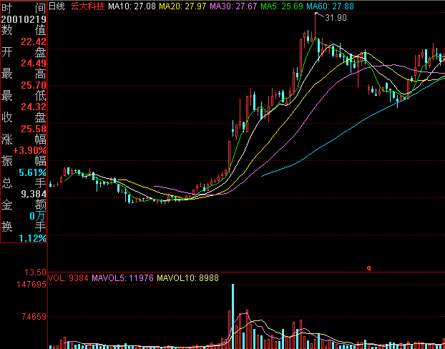

Slide 105
（3）下降三角形
同上升三角形正好反向。是看跌的形态。
A
B
C

Slide 106
下降三角形的要点提示
如果股价原有的趋势是向下，遇到下降三角形后，几乎可以肯定今后是向上突破。但在下降行情的末端出现则容易发生假的向下突破
如果原有的趋势是上升，则出现下降三角形后，前后股价的趋势可能会发生变化。 一般情况下，依然会维持上升趋势，但在上升趋势处于末端时，下降三角形还是以看跌为主。这样，下降三角形就成了反转形态的顶部
下降三角形在突破底部水平的阻力线时，有一个短期卖出讯号，但下降三角形在突破时不必有大成交量来证实
下降三角形被突破后，也有高度测算功能，方法与对称三角形类似

Slide 107
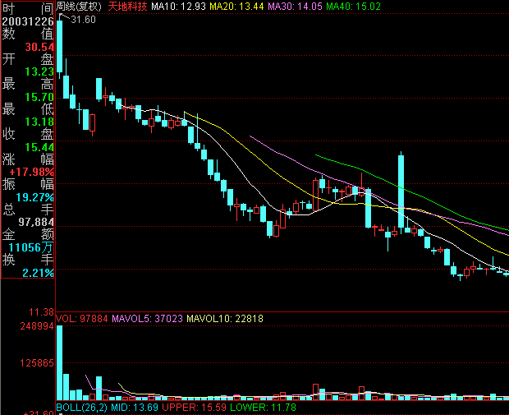

Slide 108
2、矩形整理形态：矩形又称箱形，也是一种典型的整理形态，股票价格在两条横着的水平直线之间上下波动，作横向延伸的运动。

Slide 109
矩形形态的要点提示
矩形形成的过程中，除非有突发性的消息扰乱，其成交量应该是不断减少的。如果在形态形成期间，有不规则的高成交出现，形态可能失败。当股价突破矩形上限的水平时，必须有成交量激增的配合；但若跌破下限水平时，就不须高成交量的增加。
矩形呈现突破后，股价经常出现反抽，这种情形通常会在突破后的三天至三星期内出现。向上突破的反抽将止于顶线水平之上，往下跌破后的假性回升，将受阻于底线水平之下。
一个高、低波幅较大的矩形，较一个狭窄而长的矩形型态更具威力。

Slide 110
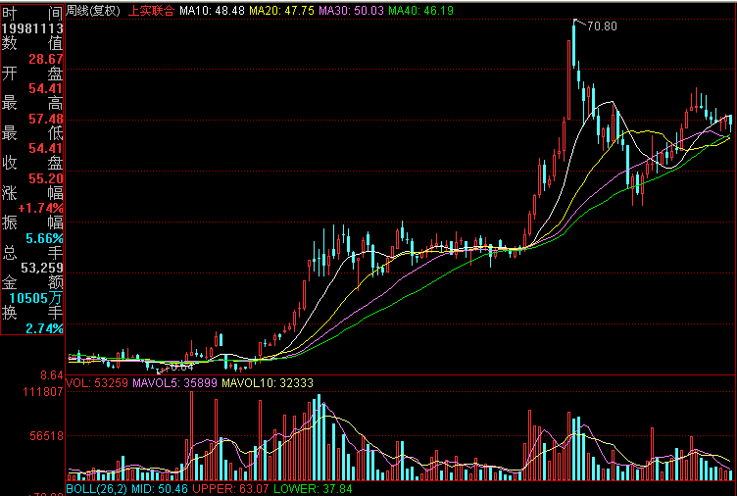

Slide 111
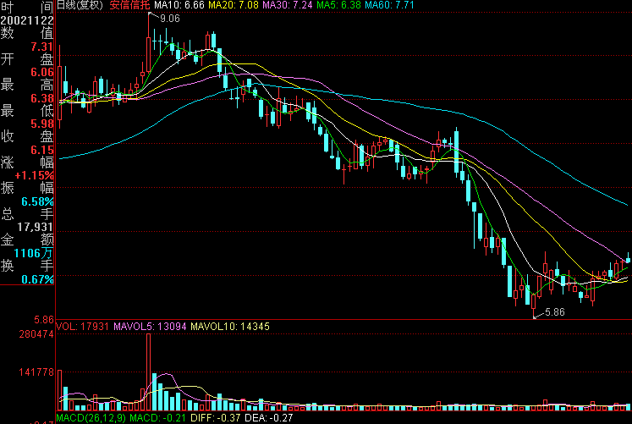

Slide 112
3、旗形和楔形
旗形和楔形是两个著名的持续整理形态。它们都是一个趋势的中途休整过程，休整之后，还要保持原来的趋势方向。这两个形态的特殊之处在于，它们都有明确的形态方向，如向上或向下，并且形态方向与原有的趋势方向相反。

Slide 113
（1）旗形
从几何学的观点看，旗形应该叫平行四边形，它的形态是一个上倾或下倾的平行四边形。大都发生在剧烈的、近乎直线上升或下降的方式的情况下。

Slide 114
旗形形态的要点提示：
旗形出现之前，一般应有一个旗杆，这是由于价格作直线 运动形成的。
旗形持续的时间不能太长，时间一长，保持原来趋势的能力将下降。经验告诉我们，持续时间应该短于三周。
旗形形成之前和被突破之后，成交量都很大。在旗形的形成过程中，成交量从左向右逐渐减少。

Slide 115
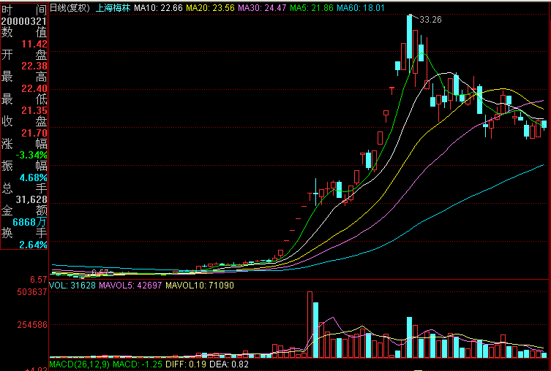

Slide 116
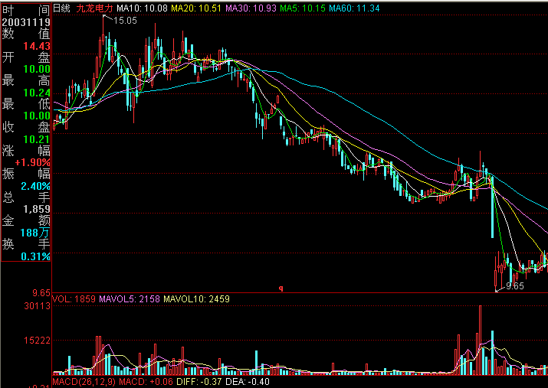

Slide 117
（2）楔形
将旗形中上倾或下倾的平行四边形变成上倾或下倾的三角形，就会得到楔形 。楔形可分为上升楔形和下降楔形两种。
上升楔形
下降楔形

Slide 118
楔形形态的要点提示：
上升楔形一般在下跌市中出现，并将延续跌势；下降楔形则往往在上升市中出现，并延续升势。楔形上下二条线必须明显地收敛于一点，如果型态太过宽松，形成的可能性就该怀疑，一般来说楔形需要二个星期以上时间完成。
上升楔形上下二条线收敛于一点，股价在形态内移动只可以作有限的波动，最终会告跌破。而股价理想的跌破点是由第一个低点开始，直到上升楔形尖端，之间距离的２／３处。有时候，股价可能会一直移动到楔形的尖端，出了尖端后还稍作上升，然后才大幅下跌。

Slide 119
楔形形态的要点提示：
3. 下降楔形和上升楔形有一点明显不同之处，上升楔形在跌破下限支持后经常会出现急跌；但下降楔形往上突破阻力后，可能会向横发展，形成徘徊状态或园状，成交仍然十分低沉，然后才慢慢开始上升，成交亦随之而增加。
4. 楔形偶尔也可能出现在顶部或底部而作为反转形态，一般是在一种趋势经过了很长时间，接近尾声的时候。

Slide 120
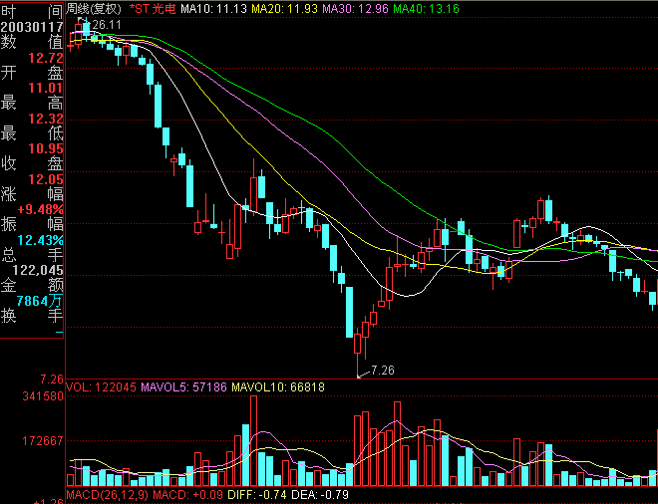

Slide 121
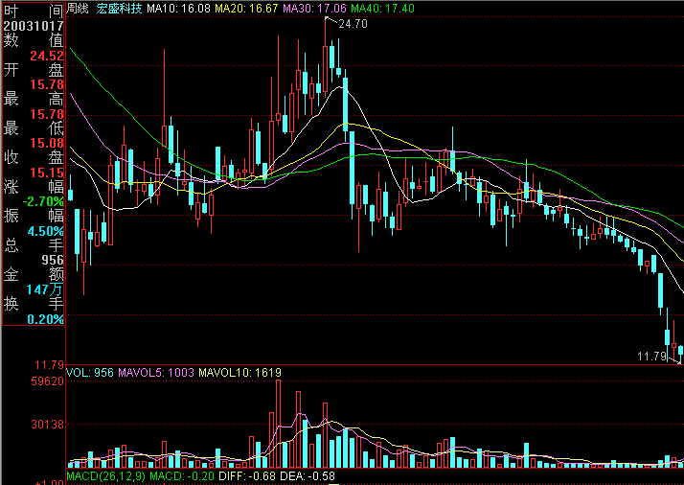

Slide 122
（四）缺口形态
缺口通常又称跳空，是指证券价格在快速大幅度波动中没有留下任何交易的一段真空区域。从这个意义上说，缺口也属于形态的一种。
缺口分析是技术分析的重要手段之一。有关的技术分析著作常将缺口划分为普通缺口、突破缺口、持续性缺口和消耗性缺口四种形态。

Slide 123
1、普通缺口
普通缺口形态的要点提示：
经常出现在股价整理形态中，特别是出现在矩形或对称三角形的整理形态。
普通缺口一般会在3日内回补；
普通缺口的成交量很小，很少有主动的参与者
普通缺口的支撑或阻力效能一般较弱。

Slide 124
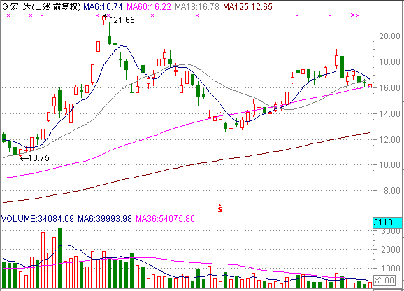
普通缺口

Slide 125
2、突破缺口
突破缺口形态的要点提示：
突破缺口是证券价格向某一方向急速运动，跳出原有形态所形成的缺口。
突破缺口蕴含着较强的动能，常常表现为激烈的价格运动，一般预示行情走势将要发生重大变化
突破缺口在很大程度上取决于成交量的变化情况，特别是向上的突破缺口。
突破缺口是否有效还决定于短时间内是否被封闭

Slide 126
突破缺口形态的要点提示（续）
一般来说，突破缺口形态确认以后，无论价位(指数)的升跌情况如何，投资者都必须立即作出买入或卖出的指令，即向突破缺口被确认立即买入；向下突破缺口被确认立即卖出，因为突破缺口一旦形成，行情走势必将向突破方向纵深发展。

Slide 127
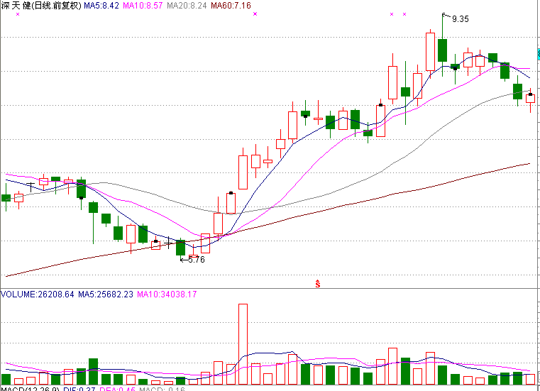
突破缺口

Slide 128
3、持续缺口
持续缺口形态的要点提示：
持续性缺口是在证券价格向某一方向有效突破之后，由于急速运动而在途中出现的缺口，它是一个趋势的持续信号。
缺口产生的时候，交易量可能不会增加，但如果增加的话，则通常表明一个强烈的趋势。
持续性缺口一般不会在短期内被封闭，因此，投资者可在向上运动的持续性缺口附近买入或者在向下运动的持续性缺口附近卖出，而不必担心是否会套牢或者踏空。

Slide 129
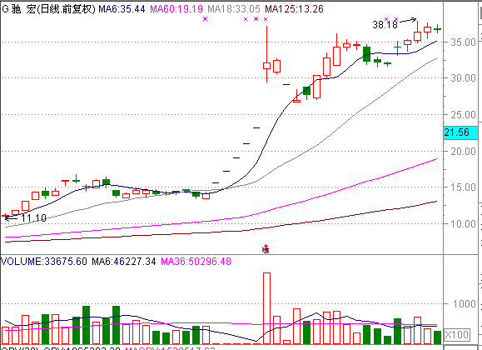
（
持续缺口

Slide 130
4、消耗性缺口
消耗性缺口形态的要点提示：
消耗性缺口一般发生在行情趋势的末端，表明股价变动的结束。
若一轮行情走势中已出现突破缺口与持续性缺口，那么随后出现的缺口就很可能是消耗性缺口。
判断消耗性缺口最简单的方法就是考察缺口是否会在短期内封闭，若缺口封闭，则消耗性缺口形态可以确立。
消耗性缺口与持续性缺口最大区别是：消耗性缺口出现在行情趋势的末端，而且伴随着大的成交量。
消耗性缺口形态表明行情走势已接近尾声，因此，投资者在上升行情出现消耗性缺口时应及时卖出，而在下跌趋势中出现消耗性缺口时买入。

Slide 131
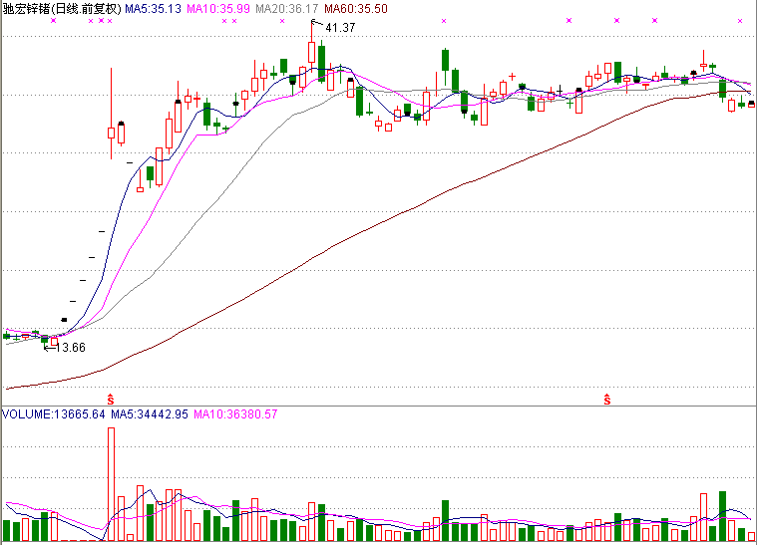
消耗性缺口

Slide 132
（五）应用形态理论应该注意的问题
形态分析相对比较成熟。但也有正确使用的问题。一方面，站在不同的角度，对同一形态可能产生不同的解释。另一方面，进行实际操作时，形态理论要求形态完全明朗才能行动，从某种意义上讲，有错过机会的可能。此外，同其他技术分析方法一样，不能把形态理论当成万能的工具，更不应将其作为金科玉律，形态分析得出的结论仅是一种参考。

Slide 133
第三节 波浪理论
（一）波浪理论的形成过程及其基本思想
（二）波浪理论的主要原理
1、波浪理论考虑的因素：三个方面
第一：股价走势所形成的形态；
第二：股价走势图中各个高点和低点所处的相对位置；
第三：完成某个形态所经历的时间长短。
简单概括为：形态、比例和时间。

Slide 134
2、波浪理论价格走势的基本形态结构
艾略特认为证券市场应遵循一定的周期，周而复始地向前发展。股价的上下波动也是按照某种规律进行的。他发现每一个周期（无论是上升还是下降）可以分成8个小的过程，这8个小过程一结束，一次大的行动就结束了，紧接着的是另一个大的行动。

Slide 135
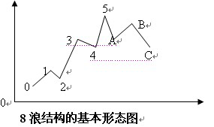

Slide 136
3、各浪的特征
4、波浪理论的要点
    趋势是分层次的。处于层次较低的几个浪可以合并成一个较高层次的大浪。而处于层次较高的一个浪又可以分成几个层次较低的小浪。但无论趋势是何种规模，8浪的基本形态结构是不变的。
    在第1浪、第3浪、第5浪这三个推动浪中，第3浪不应是最短的一个浪。
    第2浪不能低于第1浪的起点。
    第4浪不能低于第1浪的顶点。
    常见回吐比率为0.382、0.5、0.618。
    波浪理论中最重要的是波浪的形态，其次是比例与时间。

Slide 137
（三）波浪理论注意事项
波浪理论最大的不足是应用上的困难，也就是学习和掌握上的困难。
波浪理论的第二个不足是面对同一个形态，不同的人会产生不同的数法，而且都有道理，谁也说服不了谁。但不同的数浪法产生的结果可能相差很大。
波浪理论只考虑了价格形态上的因素，而忽视了成交量方面的影响，这给人为制造形态的人提供了机会。
波浪理论的精髓是它的普遍性和精确性。市场投资者人数越多，人为控制因素越小，波浪理论越精确。对于新兴发展的的证券市场，波浪理论的实用性受到了一些挑战。投资者应更多地将波浪理论与新兴证券市场的实际结合起来分析，找寻其规律，而不应教条地使用，以免受束缚。

Slide 138
注意事项（续）
确认形态是重中之重
波浪理论的适用范围
不要迷信波浪理论
任何时候不要强行数浪

Slide 139
第四节 技术指标
一、技术指标方法概述
二、价量关系理论
三、主要技术指标

Slide 140
一、技术指标方法简述
（一）技术指标的含义与本质
含义：技术指标法，就是应用一定的数学公式，对原始数据进行处理，得出指标值（并将指标值绘成图表），从定量的角度对股市进行预测的方法。
本质：是通过数学公式产生技术指标。且技术指标法是一种定量分析方法，克服了定性分析方法的不足，极大的提高了具体操作的精确度。

Slide 141
（二）技术指标的分类
以技术指标的功能为划分依据，将常用的技术指标分为趋势型指标、超买超卖型指标、人气型指标和大势型指标四类 。
（三）技术指标法与其他技术分析方法的关系
其他技术分析方法都有一个共同的特点，就是过分重视价格，而对成交量重视不够。
技术指标种类繁多，考虑的方面也多，人们能够想到的，都能在技术指标中得到体现。这一点是别的技术分析方法无法比拟的。
在进行技术指标的分析与判断时，也经常用到别的技术分析方法的基本结论。

Slide 142
二、价量关系理论
在技术分析中，研究量与价的关系占据了极重要的地位。成交量是推动股价上涨的原动力，市场价格的有效变化必须有成交量配合，量是价的先行指标，是测量证券市场行情变化的温度计，通过其增加或减少的速度可以推断多空战争的规模大小和指数股价涨跌之幅度。

Slide 143
（一）古典量价关系理论----逆时钟曲线法
（二）成交量与股价走势----葛兰碧九大法则
价格随着成交量的递增而上涨，为市场行情的正常特性，此种量增价升的关系，表示股价将继续上升。
在一个波段的涨势中，股价随着递增的成交量而上涨，突破前一波的高峰，创下新高价，继续上扬。然而，此段股价上涨的整个成交量却低于前一个波段上涨的成交量水平。此时股价创出新高，但量却没有突破，则此段股价涨势令人怀疑，同时也是股价趋势潜在反转信号。
股价随着成交量的递减而回升，股价上涨，成交量却逐渐萎缩。成交量是股价上升的原动力，原动力不足显示出股价趋势潜在反转信号。

Slide 144
有时股价随着缓慢递增的成交量而逐渐上升，渐渐地，趋势突然成为垂直上升的喷发行情，成交量急剧增加，股价跃升暴涨；紧随着此波走势，继之而来的是成交量大幅萎缩，同时股价急速下跌。这种现象表明涨势已到末期，上升乏力，显示出趋势有反转的迹象。反转所具有的意义，将视前一波股价上涨幅度的大小及成交量增加的程度而言。
股份走势因成交量的递增而上升，是十分正常的现象，并无特别暗示趋势反转的信号。
在一波段的长期下跌形成谷底后，股价回升，成交量并没有随股价上升而递增，股价上少欲振乏力，然后再度跌落至原先谷底附近，或高于谷底。当第二谷底的成交量低于第一谷底时，是股价将要上升的信号 。

Slide 145
股价往下跌落一段相当长的时间，市场出现恐慌性抛售，此时随着日益放大的成交量，股价大幅度下跌；继恐慌卖出之后，预期股价可能上涨，同时恐慌卖出所创的低价，将不可能在极短的时间内突破。因此，随着恐慌大量卖出之后，往往是（但并非一定是）空头市场的结束。
股价下跌，向下突破股价形态、趋势线或移动平均线，同时出现了大成交量，是股价下跌的信号，明确表示出下跌的趋势。
当市场行情持续上涨数月之后，出现急剧增加的成交量，而股价却上涨无力，在高位整理，无法再次向上大幅上升，显示了股价在高位大幅震荡，抛压学生，上涨遇到了强阻力，此为股价下跌的先兆，但股价并不一定必然会下跌。股价连续下跌之后，在低位区域出现大成交量，而股价却没有进一步下跌，仅出现小幅波动，此即表示进货，通常是上涨的前兆

Slide 146
（三）涨跌板制度下量价关系分析
在涨跌停板制度下，量价分析基本判断为：
涨停量小，将继续上扬；跌停量小，将继续下跌。
涨停中途被打开的次数越多、时间越久、成交量越大，则反转下跌的可能性越大；同样跌停中途被打开的次数越多、时间越久、成交量越大，则反转上升的可能性越大。
涨停关门时间越早，次日涨势的可能性越大；跌停关门时间越早，次日跌势可能越大。(见G鲁黄金2006年4月28日至5月25日期间的日K线图和当日的即时行情图)
封住涨停板的买盘数量大小和封住跌停板时卖盘数量大小说明买卖盘力量大小。这个数量越大，继续当前走势的概率越大，后续涨跌幅度也越大 。
不过，要注意庄家借涨停板制度反向操作。

Slide 147
三、主要技术指标
（一）趋势型指标
1、MA(移动平均线)
MA是指用统计分析的方法，将一定时期内的证券价格（指数）加以平均，并把不同时间的平均值连接起来，形成一根MA，用以观察证券价格变动趋势的一种技术指标。
（1）MA的特点 ：追踪趋势；滞后性 ；稳定性 ；助涨助跌性 ；支撑线和压力线的特性 。

Slide 148
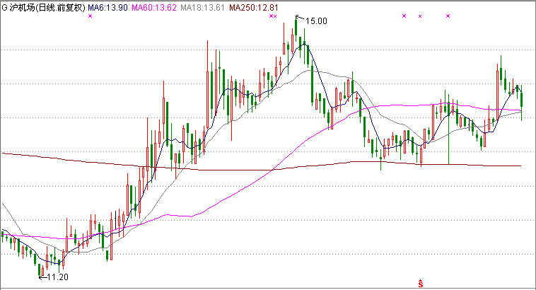

Slide 149
（2）MA的应用法则—葛兰威尔(Granvile)法则
葛兰威尔法则为“移动平均线的八大买卖法则”，其中有四条是买进法则，四条是卖出法则 。

Slide 150
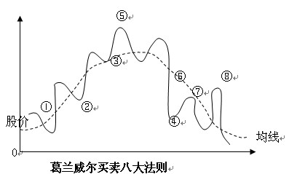

Slide 151
葛氏法则的内容是：
平均线从下降开始走平，股价从下上穿平均线(①点处)；股价跌破平均线，但平均线呈上升态势(②点处)；股价连续上升远离平均线，突然下跌，但在平均线附近再度上升(③点处)；股价跌破平均线，并连续暴跌，远离平均线(④点处)。以上四种情况均为买入信号。
移动平均线呈上升状态，股价突然暴涨且远离平均线民(⑤点处)；平均线从上升转为盘局或下跌，而股份向下跌破平均线(⑥点处)；股价走在平均线之下，且朝着平均线方向上升，但未突破平均线又开始下跌(⑦点处)；股价向上突破平均线，但又立刻向平均线回跌，此时平均线仍持续下降(⑧点处)。以上四种情况均为卖出信号

Slide 152
（3）MA的组合应用
1） “黄金交叉”与“死亡交叉”。一般情况下，投资者可利用短期和长期两种移动平均线的交叉情况来决定买进和卖出的时机。当现在的价格站稳在长期与短期MA之上，短期MA又向上突破长期MA时，为买进信号，此种交叉称为“黄金交叉”；反之，若现在股价仅次于长期与短期MA之下，短期MA又向下突破长期MA时，则为卖出信号，交叉称之为“死亡交叉”。

Slide 153
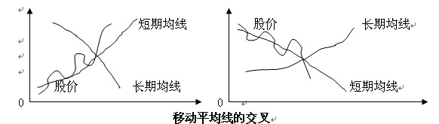

Slide 154

黄金交叉和死亡交叉，实际上就是向上突破线或向下突破支撑线，所以，只要掌握了支撑和压力的思想就不难理解。
死亡交叉
黄金交叉

Slide 155
2）长、中、短期移动平均线的组合使用。在实际应用中，常将长期MA(250日)、中期MA(50日)、短期MA(10日)结合起来使用，分析它们的相互关系，判断股市趋势。三种移动平均线的移动方向有时趋于一致，有时不一致，可从两个方面来分析、研判：
方向一致的情况。
方向不一致的情况。

Slide 156

方向一致的情况

Slide 157

方向不一致的情况

Slide 158
2、MACD(指数平滑异同移动平均线)
Moving Average Convergence Divergence
又称离差指标，是利用快速移动平均线和慢速移动平均线，在一段上涨或下跌行情中两线之间的差距拉大，而在涨势或跌势趋缓时两又相互接近或交叉的特征，通过双重平滑运算后研判买卖时机的方法。

Slide 159
MACD的应用法则：
第一：以DIF和DEA的取值和这两者之间的相对取值对行情进行预测。
第二：指标背离原则。如果DIF的走向与股价走向相背离，则此时是采取行动的信号。

Slide 160

第一：以DIF和DEA的取值和这两者之间的相对取值对行情进行预测

Slide 161

第二：指标背离原则。如果DIF的走向与股价走向相背离，则此时是采取
行动的信号

Slide 162
（二）超买、超卖型指标
1．WMS（威廉指标）
该指标通过分析时间内股价高低价位和收盘价之间的关系，来量度股市的超买超卖状态，依此作为短期投资信号的一种技术指标。

Slide 163
WMS的应用法则：
第一：从WMS的取值方面考虑。
1）当WMS高于80时，处于超卖状态，行情即将见底，应当考虑买进；
2）当WMS低于20时，处于超买状态，行情即将见顶，应当考虑卖出。
这里80和20只是一个经验数字，并不是绝对的。同时，WMS在使用过程中应该注意与其他技术指标相配合。在盘整过程中，WMS的准确性较高；而在上升或下降趋势当中，却不能只以WMS超买超卖信号作为行情判断的依据。

Slide 164
第二：从WMS的曲线形状考虑。这里介绍背离原则以及撞顶和撞底次数的原则。
    在WMS进入低数值区位后(此时为超买)，一般要回头。如果这时股价还继续上升，就会产生背离，是卖出的信号。
    在WMS进入高数值区位后(此时为超卖)，一般要反弹。如果这时股价还继续下降，就会产生背离，是买进的信号。
    WMS连续几次撞顶(底)，局部形成双重或多重顶(底)，则是卖出(买进)的信号。

Slide 165


Slide 166
2、KDJ(随机指标)
KDJ的应用法则：
1）从KD的取值方面考虑。KD的取值范围都是0~100，将其划分为几个区域：80以上为超买区，20以下为超卖区，其余为徘徊区。当KD超过80时，是卖出信号；低于20时，是买入信号。应该说明的是，上述划分只是KD指标应用的初步过程，仅仅是信号，完全按这种方法进行操作很容易招致损失。
2） 从KD指标曲线的形态方面考虑。当KD指标在较高或较低的位置形成头肩形和多重顶（底）时，是采取行动的信号。这些形态一定要在较高位置或较低位置出现，位置越高或越低，结论越可靠。

Slide 167
KDJ的应用法则（续）：
3）从KD指标的交叉方面考虑。K线与D线的关系就如同股价与MA的关系一样，也有死亡交叉和黄金交叉的问题。不过这里的交叉的应用较为复杂，还附带很多其他条件。
4）从KD背离方面考虑。当KD处在高位或低位，如果出现与股价走向的背离，则是采取行动的信号。当KD处在高位，并形成两个依次向下的峰，而此时股价还在一个劲地上涨，这叫顶背离，是卖出的信号；与之相反，KD处在低位，关形成一底比一底高，而股价还继续下跌，这构成底背离，是买入信号。

Slide 168
KDJ的应用法则：
5）在实际使用中，常用J线指标。J指标常领先于KD值显示曲线的底部和头部。J指标的取值超过100和低于0，都属于价格的非正常区域，大于100为超买，小于0为超卖。

Slide 169


Slide 170


Slide 171

3、RSI（相对强弱指标）
RSI以一特定时间内股价的变动情况推测价格未来的变动方向，并根据股价涨跌幅度显示市场的强弱。
RSI的应用法则：1）根据RSI取值的大小判断行情

Slide 172
RSI的应用法则：
2）两条或多条RSI曲线的联合使用。短期RSI＞长期RSI，应属多头市场；短期RSI＜长期RSI，应属空头市场。
3）从RSI的曲线形状判断行情。当RSI在较主或较低的位置形成头肩形或多重顶（底），是采取行动的信号。
4）从RSI股价的背离方面判断行情。RSI处于高位，并形成一峰比一峰低的两个峰，而此时，股价却对应的是一峰比一峰高，这叫顶背离，是比较强烈的卖出信号。与此相反的是底背离；RSI在低位形成两个底部抬高的谷底，而股价还在下降，是可以买入的信号。

Slide 173


Slide 174
4、BIAS（乖离率指标）
BIAS是测算股价与移动平均线偏离程度的指标，其基本原理是：如果股价偏离移动平均线太远，不管是在移动平均线的上方或是下方，都有向平均线回归的要求。
BIAS的应用法则：1）从BIAS的取值大小和正负考虑。

Slide 175
BIAS的应用法则（续）：
2）从BIAS的曲线形状方面考虑。形态学和切线理论在BIAS上也可以适用，主要是顶背离和底背离的原理。
3）从两条BIAS线结合方面考虑。当短期BIAS在高位下穿长期BIAS时，是卖出信号；在低位，短期BIAS上穿长期BIAS时是买入信号。

Slide 176


Slide 177
（三）人气型指标
1、PSY（心理线指标）
PSY是从投资者的买卖趋向心理方面，将一定时期内投资者看多或看空的心理事实转化为数值，来研判股价未来走势的技术指标。
PSY(N)=A/N*100%
式中：N为天数，是PSY的参数；A为在这N天之中股价上涨的天数。
例如，N＝10，10天之中有3天上涨，7天下跌，则A＝3，PSY(10)＝30%。 从RSY的表达式中可以看出，RSY是指近一段时间内，上涨的天数所占的比例。

Slide 178
PSY的应用法则：
1） PSY的取值在25~75，说明多空双方基本处于平衡状态。如果PSY的取值超出了这个平衡状态，则是超卖或超买。

Slide 179
PSY的应用法则：
2）PSY的取值过高或过低，都是行动的信号。一般来说，如果PSY＜10或PSY＞90这两种极端情况出现，是强烈的买入和卖出信号。
3）PSY的取值第一次进入采取行动的区域时，往往容易出错。一般都要求PSY进入高位或低位两次以上才能采取行动。
4）PSY的曲线如果在低位或高位出现大的W底或M头，也是买入或卖出的行动信号。
5）PSY线一般可同股价曲线配合使用，这时，前面讲到的背离原则在PSY中也同样适用。

Slide 180
技术指标应用时应注意的问题
（一）任何技术指标都有自己的适应范围和应用条件，得出的结论也都有成立的前提和可能发生的意外。因此，不管这些结论成立的条件，盲目绝对地相信技术指标，是要出错的；但从另外一个角度看，也不能认为技术指标有可能出错而完全否定技术指标的作用。
（二）应用一种指标容易出现错误，但当使用多个具有互补性的指标时，可以极大提高预测精度。因此，在实际应用时，应采用若干互补性的指标，进行组合分析，以提高决策水平。

